Slide 1
Dilemmatrening
Digitaliseringsdirektoratets opplæringsmateriell i informasjonssikkerheit

Slide 2
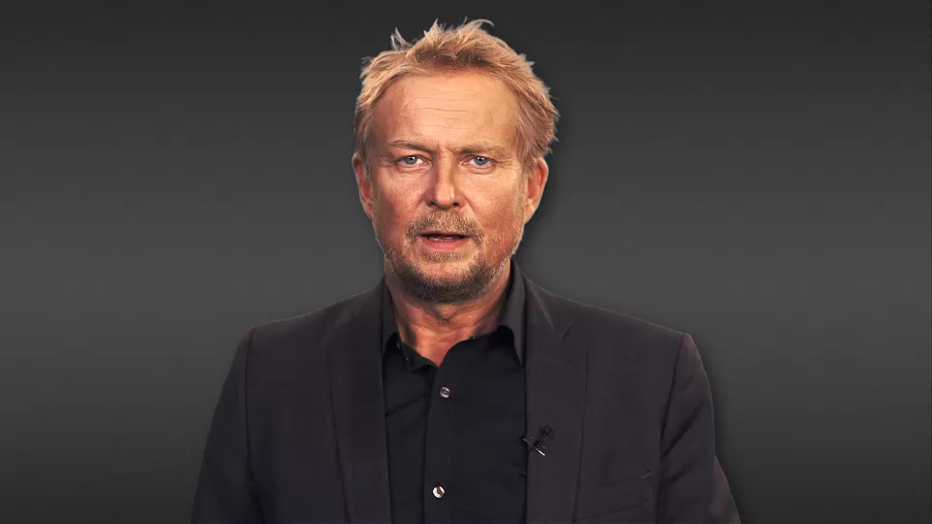
Kva er informasjonssikkerheit?

Slide 3

Kva er informasjonssikkerheit?
Handlar om å sikre at:
Informasjonen er ikkje kjent for uvedkomande
Konfidensialitet
Informasjonen er ikkje endra utilsikta eller av uvedkomande
  Integritet
Informasjonen er tilgjengeleg ved behov
  Tilgjengelegheit

Slide 4
Korleis «spiller» vi?
Kvar deltakar får eit perspektiv
Dilemmaet vert presentert
Kvar deltakar presenterer sitt perspektiv
Dilemmaet vert diskutert ut frå perspektiva 5-10 min
Dilemmaet vert diskutert ut frå eige ståstad ca. 10 min
Felles oppsummering etter kvar runde

Slide 5
Kvar finn eg dette?
Dilemmatreninga kan lastast ned frå nettsidene våre.
https://digdir.no/infosikkerhet
Kontakt: infosikkerhet@digdir.no

